Slide 1
建筑／土木工程发言人的幻灯片
第二章
应用 –基础设施

Slide 2
内容
  游泳池
  桥梁
  海防

Slide 3
1. 配水

Slide 4
为什么要使用不锈钢？
低泄漏率：不锈钢不像延展性铁或钢那样会遭受均匀腐蚀，引起管道故障或破裂。不锈钢阀门永远不会卡死。如果设计得当，不锈钢输配水管道即便在地震频发区也会安全运行。
卫生：不锈钢在饮用水中是非常稳定的，可以保证水质和饮水安全。
延长使用寿命：由于其出色的耐腐蚀性，不锈钢部件的使用寿命可以长达100年。它们不需要任何涂层或任何电化学保护，可以抵抗大多土壤中的腐蚀。
可回收：和水泥内衬或非金属管道不同，不锈钢非常容易回收，其合金成分也具有很高价值。
不锈钢可用于新的大容量水库，也可以用于现有水库改造中。

Slide 5
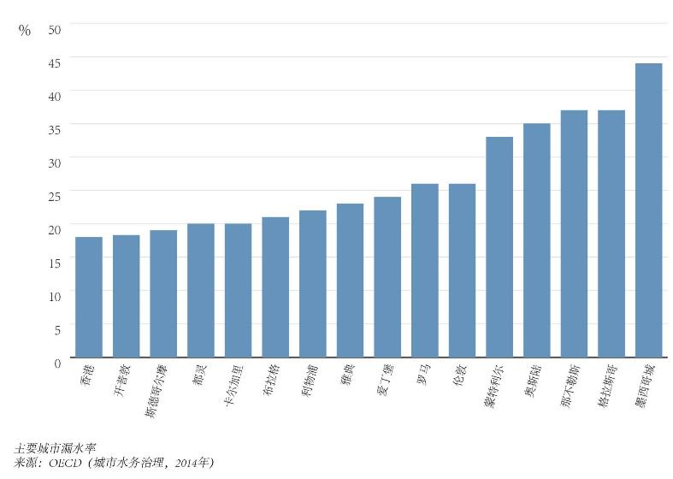
一些主要城市的漏水率（2014）⁸

Slide 6
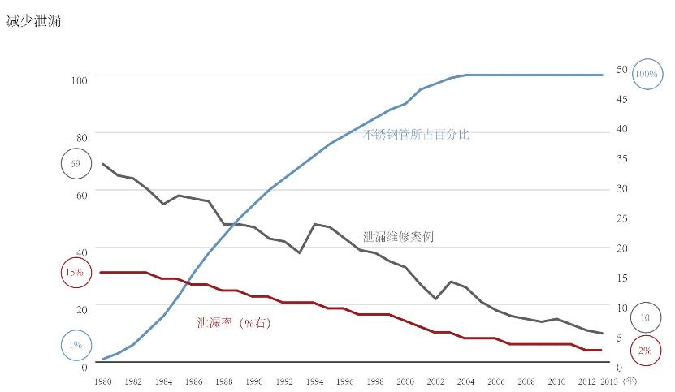
减少漏水vs东京不锈钢水管的使用

Slide 7
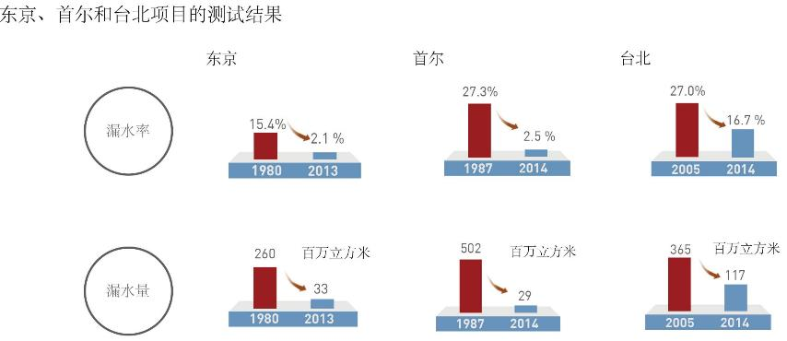
用不锈钢替代旧水管来减少漏水⁸

Slide 8
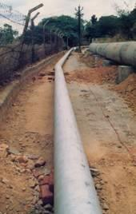
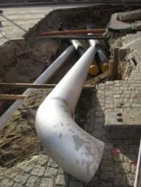
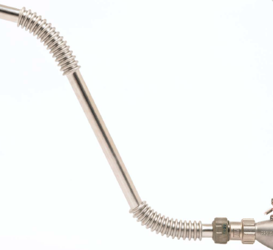
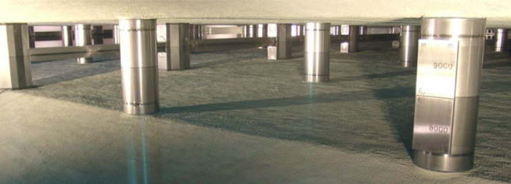

Slide 9
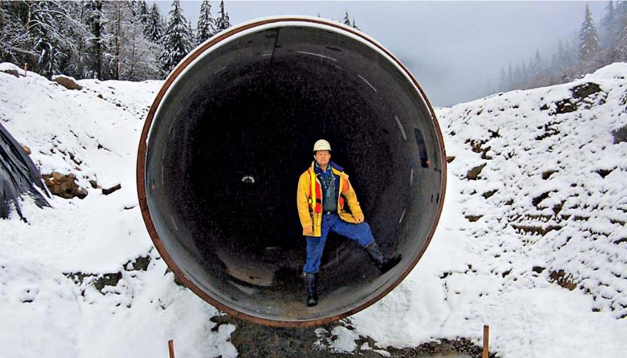

Slide 10
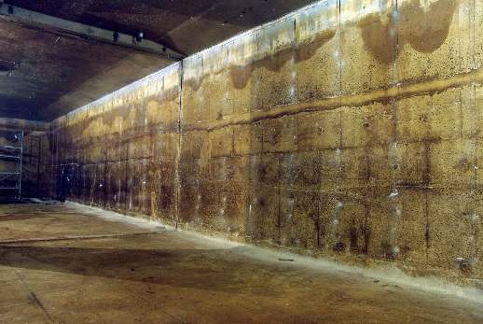
修复前的水库，韩国江陵市⁹
图片上可看到混凝土的腐蚀和损坏引起漏水。
环氧涂层因其不持久而不被采用。
因为不锈钢具备良好的耐腐蚀性、耐久性，无需维护以及不滋生细菌等特性，因此被选做内衬来加固旧有管道。
之前

Slide 11
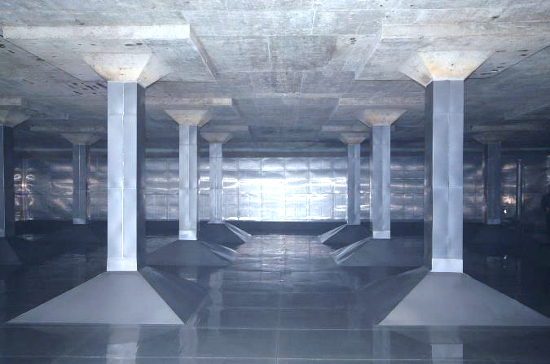
和加了新的不锈钢内衬之后一样
使用了STS329LD和STS329J3L双相不锈钢
面板焊接在一起后，锚定在混凝土中
之后

Slide 12
配水参考资料
http://www.nickelinstitute.org/en/NickelUseInSociety/MaterialsSelectionAndUse/Water/Distribution.aspx
http://www.imoa.info/download_files/stainless-steel/Stainless_Steel_Pipe.pdf
https://www.worldstainless.org/Files/issf/non-image-files/PDF/Euro_Inox/Cutler_water_EN.pdf
https://www.worldstainless.org/Files/ISSF/non-image-files/PDF/ISSF_Stainless_Steel_in_Drinking_Water_Supply.pdf
https://worldstainless.org/applications/applications-for-the-protection-of-the-environment-and-human-health/protection-of-water/
https://www.worldstainless.org/Files/issf/non-image-files/PDF/Euro_Inox/CorrResist_SoilsConcrete_EN.pdf
https://www.nickelinstitute.org/~/Media/Files/TechnicalLiterature/FieldCorrosionResistanceTestOnStStPipingForBuildingService_12012_.pdf
https://worldstainless.org/applications/applications-for-the-protection-of-the-environment-and-human-health/protection-of-water/ - https://www.worldstainless.org/Files/issf/non-image-files/PDF/ISSF_A_workable_solution_Chinese.pdf
来源：韩国浦项制铁 (http://www.posco.com)

Slide 13
2. 桥梁
NEW!

Slide 14
很多桥梁现状很差
NEW!
很多桥梁都是在二战之后修建的
预计60年以上的寿命
交通量一直比预测的要大
经常性的削减维护成本

Slide 15
欧盟的状况
NEW!
没有发布全面报告
因国家而已
德国：德国高速公路桥中12.5%状态良好，12.4%状态很差
法国：最近的一份报告认为1/3的桥梁状况不佳
等等……

Slide 16
美国的状况
美国需要更换或修复的桥梁数量，包括有结构缺陷的桥梁

Slide 17
桥梁用不锈钢
NEW!
案例分析

Slide 18
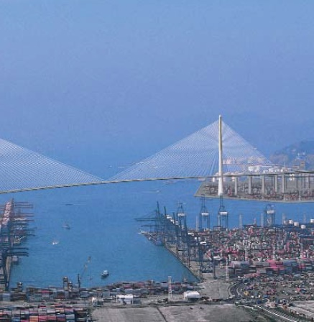
香港昂船洲
NEW!
这座交通拥挤的标志性桥梁位于市区，设计上能够耐热带气候条件、城市污染、海雾、海风、台风，船舶撞击和地震荷载所产生的意外负荷等因素。这是当时（2009年）第一座跨度超过1公里的斜拉桥，预计使用寿命为120年。
塔架上部混凝土的包层、斜拉锚固，塔架地基和下部都使用了双相不锈钢UNS S32205（EN1.4462）。

Slide 19
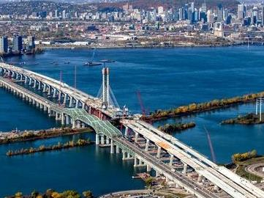
蒙特利尔尚普兰
NEW!
新桥（2019年建）会取代因腐蚀而失效的旧桥。它能够抵抗严峻的、温度低至 -25°C高达30°C的冻融循环。新桥长达3.4公里，横跨圣劳伦斯河和海道，每年将运载5000多万辆汽车。新桥拥有一条四车道的高速公路，一条通勤铁路线，自行车道和观景台。桥结构的关键部位使用了超过15000吨的S32305（EN1.4362）号钢。
旧桥于1962年投入使用。虽然经历了广泛维修，但仍然必须更换。新桥耗资约42亿加元。此外，旧桥拆除也需要4亿加元。

Slide 20
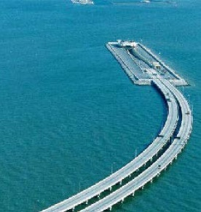
珠港澳大桥
NEW!
这座桥是50公里长连接线的一部分，这条连接线由三座斜拉桥、一条6.7公里的海底隧道和三个人工岛组成。大桥修建耗时9年，耗资约200亿美元，寿命100年，并于2018年竣工。
在关键区域使用了1万多吨的双相钢。

Slide 21


德克萨斯州沃思堡
NEW!
这是全球首座由预制件建成的拱桥，总共有12个预单元构成，于2013年完工。 其创新之处在于，拱桥上下端是用角架立钢筋连接起来的。具有很好的稳定性和结构性能。
钢筋使用了S32205（EN1.4462）号钢。整体设计结构上非常高效优雅，能保证长期耐用性。

Slide 22
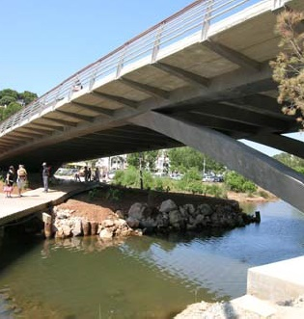
梅诺卡岛卡拉吉尔达纳
NEW!
这座不锈钢桥于2005年投入使用，替换了原有的碳钢筋混凝土结构。
之所以没有选择碳钢，而是S32205 (EN1.4462)双相钢，是因为后者具有更好的机械性能和耐腐蚀性。其额定最小屈服强度是460Mpa，测量值为535Mpa，而碳钢的额定屈服强度只有355Mpa。

Slide 23
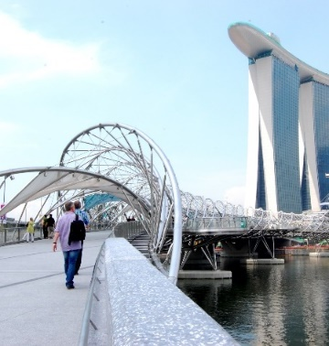
新加坡双螺旋桥
NEW!
其独特的双螺旋结构长达280米，支撑着一条人行道，由S32205（EN1.4462）号双相钢管和钢板制成。选择该牌号钢是因为它具有卓越的强度及热带海洋环境耐腐蚀性。其生命周期成本低于碳钢方案。夜晚，不锈钢抛光表面增强了白光效果，显得格外美丽。

Slide 24

法国里昂
NEW!
这座双相钢制人行天桥位于里昂的重振区，毗邻新建的汇流博物馆。当船只进入码头时，天桥可以打开让它们通过。它的外观优雅美丽，不需要维护。

Slide 25
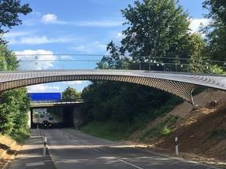
德国通快
NEW!
这座横跨交通拥堵的Gerlinger Strasse的人行桥连接了德国迪青根通快总部的两个办公点。它采用强耐腐蚀性的S32205 (EN1.4462)号钢制成，经通快激光技术切割，薄而结实，它的形状非常有特点，令人过目难忘。
它证明了双相钢不仅仅可以用于标志性结构。

Slide 26
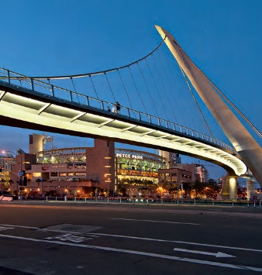
加州圣迭戈港
NEW!
这座自锚式悬挂结构长168米，非常漂亮。弧形桥面由固定在倾斜单塔的斜拉索所支撑，整个设计简洁优美。桥梁结构部件、栏杆、拉索和连接件选用了双相钢S31803和奥体钢317L。预计在这样的海洋环境中使用寿命将超过100年。

Slide 27
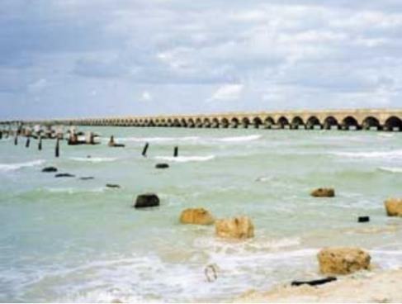
墨西哥普雷哥雷索码头
NEW!
左边是1970年建造的墩台残骸。碳钢钢筋受到海洋环境的腐蚀，导致墩台结构坍塌。
右边挨着的码头是1937-1941年建好的使用了304号钢的钢筋，这种钢筋无需维护，仍能保持原初状态。

Slide 28
现有桥梁状况参考资料
NEW!
https://www.theguardian.com/world/2018/aug/16/bridges-across-europe-are-in-a-dangerous-state-warn-experts
https://ec.europa.eu/jrc/en/news/keeping-european-bridges-safe
https://www.thelocal.de/20180815/bridge-collapse-cannot-be-ruled-out-in-germany-says-expert
https://www.bast.de/BASt_2017/DE/Ingenieurbau/Statistik/statistik-node.html
https://www.lemonde.fr/securite-routiere/article/2018/08/15/un-pont-sur-trois-a-besoin-de-reparations-sur-les-routes-nationales-francaises-selon-un-rapport_5342799_1655513.html
https://edition.cnn.com/2019/04/02/us/deficient-bridge-report-2019-trnd/index.html
https://artbabridgereport.org/
https://www.infrastructurereportcard.org/cat-item/bridges/

Slide 29
不锈钢桥梁参考资料
NEW!
IMOA网站出版物：《车辆、铁路和人行天桥中的不锈钢》 （2018年3月） https://www.imoa.info/stainless-solutions/archive/37/Vehicular-rail-and-pedestrian-bridges.php
C Houska《 双相钢和桥梁的更多信息》，施工说明，（2015年5月）) https://www.constructionspecifier.com/duplex-bridges/
欧盟出版物报告《在腐蚀环境中，双相钢在焊接桥梁建设中的应用》（2009年3月） ISBN 978-92-79-09948-9 https://publications.europa.eu/en/publication-detail/-/publication/ec2748d4-3269-43cd-9a34-3a0e1fba4e23/language-en/format-PDF/source-79161265
欧洲不锈钢发展协会刊物《不锈钢人行天桥》ISBN 2 87997 084 9 https://www.bssa.org.uk/cms/File/Euro%20Inox%20Publications/Pedestrian%20Bridges.pdf
N. Baddoo and A. Kosmač 《可持续的双相钢桥梁》，欧洲不锈钢发展协会 www.worldstainless.org/Files/issf/non-image-files/PDF/Sustainable_Duplex_Stainless_Steel_Bridges.pdf
《沿着天际线航行的圣迭戈的新海港大桥》（2012年6月） https://www.imoa.info/molybdenum-uses/molybdenum-grade-stainless-steels/architecture/pedestrian-bridges.php

Slide 30
不锈钢桥梁参考资料
NEW!
K F. Hansen, L. Lauge and S. Kite: 《昂船洲大桥——设计细节》（2004年1月） DOI: 10.2749/222137804796291719 https://www.researchgate.net/publication/233611421_Stonecutters_Bridge_-_Detailed_Design/link/59ce24d3aca272b0ec1a4b34/download
钢铁建筑协会出版物：《昂船洲桥塔》(2010) https://www.worldstainless.org/files/issf/non-image-files/PDF/Structural/Stonecutters_bridge_towers_Chinese_version.pdf
G. Gedge：《双相钢提高桥梁建设的耐用性》（2007年1月）DOI: 10.2749/222137807796119771 https://www.researchgate.net/publication/233632633_Use_of_Duplex_Stainless_Steel_Plate_for_Durable_Bridge_Construction
蒙特利尔镍学会杂志：尚普兰桥, Vol. 34, N°2, (2019) https://www.nickelinstitute.org/nickel-magazine/nickel-magazine-vol34-no2-2019/?lang=English&p=6
蒙特利尔不锈钢世界在线：尚普兰桥（2016年1月5日） http://www.stainless-steel-world.net/news/58262/nas-to-supply-stainless-steel-bar.html
港澳大桥，ISSF出版物：《基础设施用不锈钢》 https://www.worldstainless.org/Files/issf/non-image-files/PDF/ISSF_Stainless_Steel_in_Infrastructure_English.pdf

Slide 31
不锈钢桥梁参考资料
NEW!
珠港澳大桥 https://en.wikipedia.org/wiki/Hong_Kong%E2%80%93Zhuhai%E2%80%93Macau_Bridge
IMOA刊物 “novative bridge at Ft Worth, Texas” Moly-Review 1/2018 https://www.imoa.info/molybdenum-media-centre/downloads/
Steel Construction Institute publication: “Cala Galdana Bridge” (2010) http://www.worldstainless.org/architecture_building_and_construction_applications/structural_applications
印度铁路大桥 https://www.apnnews.com/pamban-to-become-indias-first-railway-bridge-to-use-stainless-steel-structurals/
钢铁建筑研究所刊物： 《双螺旋人行桥》（2011） https://www.worldstainless.org/applications/architecture-building-and-construction-applications/structural-applications/
ISSF刊物： Publication: 《建材用不锈钢：开合式人行吊桥》 https://www.worldstainless.org/Files/issf/non-image-files/PDF/ISSF_Stainless_Steel_as_an_Architectural_Material.pdf
通快人行桥 https://www.outokumpu.com/en/choose-stainless/2018/case-pedestrian-bridge-at-trumpf-headquarters
IMOA刊物：《沿着天际线航行的圣迭戈新海港大桥》 MolyReview（2012年6月） https://www.imoa.info/molybdenum-uses/molybdenum-grade-stainless-steels/architecture/pedestrian-bridges.php

Slide 32
3. 沿海工事
NEW!
全球37%的人口居住在沿海100公里范围之内
Notes:
https://www.unenvironment.org/explore-topics/oceans-seas/what-we-do/working-regional-seas/coastal-zone-management
https://www.lavoisier.fr/livre/genie-civil-BTP/climate-change-and-the-coast/descriptif_3917674
https://www.novethic.fr/actualite/environnement/biodiversite/isr-rse/le-changement-climatique-grignote-nos-cotes-et-menace-plus-d-un-million-de-francais-147571.html

Slide 33
气候变化与海岸
NEW!
后果如下：
海洋以每年约3毫米的速度上升…… 而且是不可逆的！一些土地已经（或者将被）淹没
极端气象事件更加频繁（例如5级飓风、超级台风等），加剧对海岸的破坏
沿海生态系统受到破坏或经历其他重大变化
人口以及人类活动受到巨大的人力和经济成本的威胁。
Notes:
IPCC report
the
coastal zone chapter of the United Nations Environment Programme (UNEP) Handbook on
Methods for Climate Change Impacts Assessment and Adaptation Strategies (Klein and Nicholls,
1998) and other relevant literature (e.g., Klein et al., 1999).

Slide 34
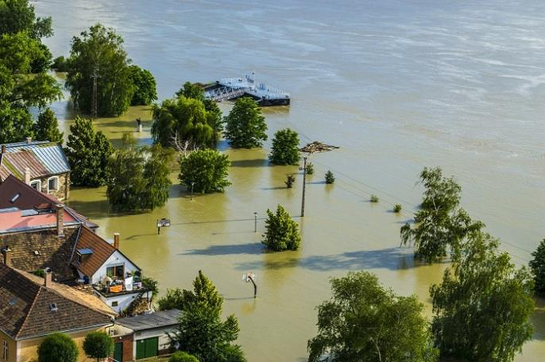
洪灾（法国西南部）
NEW!
Notes:
https://www.novethic.fr/actualite/environnement/biodiversite/isr-rse/le-changement-climatique-grignote-nos-cotes-et-menace-plus-d-un-million-de-francais-147571.html
https://www.cerema.fr/fr/actualites/adapter-documents-conception-entretien-exploitation
https://www.cerema.fr/fr/evenements/territoires-littoraux-transition-face-au-changement

Slide 35
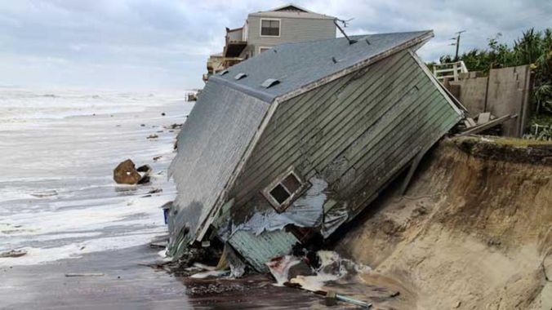
沿海地区受到破坏（地址不详）
NEW!

Slide 36
沿海适应方案
NEW!
有计划撤退（例如：可移动的结构、内陆防洪、洪水预警系统）
适应措施（例如：水库搬迁、沙丘管理、雨水/废水管理）
保护措施（包括海岸工程师用来稳定海岸线的各种技术，包括诸如海滩养护等软技术，以及诸如海堤、护岸和防波堤等硬件结构）
来源：www.unfccc.int/resource/docs/tp/tp0199.pdf
https://www.unenvironment.org/explore-topics/oceans-seas/what-we-do/working-regional-seas/coastal-zone-management

Slide 37
一些使用不锈钢的防护结构
NEW!

Slide 38
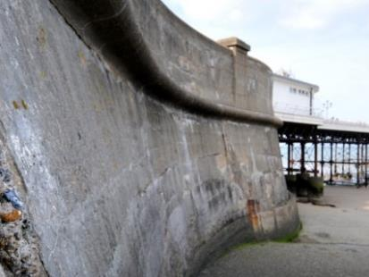
英国克罗默海堤
NEW!
克罗默（Cromer）是维多利亚时代美丽的北诺福克海滨度假胜地。沿岸修建了混凝土防波堤和木材防波堤来抵御海水。
在2013年的一场大风暴之后，为了维持实际的防御水平，并预防未来100年的海平面上升，对海堤进行了大规模昂贵的维修。
这个项目使用了超过300MT的S32304（EN1.4362）双相不锈钢钢筋

Slide 39
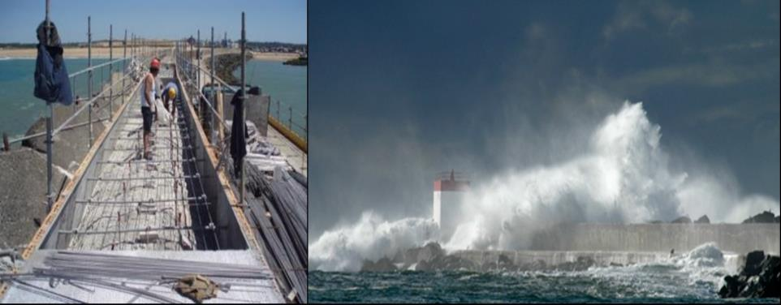
法国巴约讷防波堤
NEW!
建于1960年代的防波堤保护着巴约讷（Bayonne）港口的入口处免受风暴侵袭。它由一堵堤墙和一个宽度和强度足以承受重型吊车的平台组成。吊车取代了40吨重的混凝土砌块，在海浪冲到岸边时，这些混凝土砌块能分散衰退海浪的剩余能量。
由于平台本身开始出现裂缝，因此用S32205（EN1.4462）高强双相钢筋（屈服强度小于750Mpa）对其进行了修复，堤坝自重大大减少。最终只需要130吨钢筋。

Slide 40
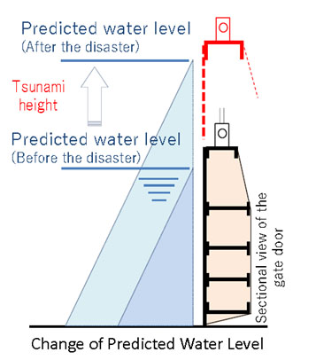
日本的安全措施
NEW!
对灾后重建和国家抗灾力的贡献
2011年3月的“日本东部大地震”导致将近16000人死亡，其中90%的人死于海啸，这个比例异常高。
震后日本政府将水闸的高度规格从5m提高到了8m。高度升高导致水压上升，因此需要附加设计增强闸门的强度。
解决方案：日本制铁的不锈钢公司提议使用合金节约型的双相钢（ASDSS），一方面能够减轻其重量，同时可以通过强度来简化设计。
来源：日本制铁不锈钢公司

Slide 41
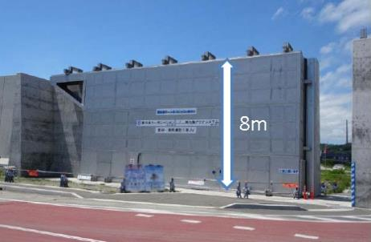
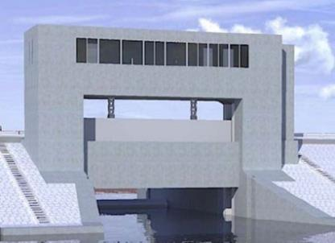
日本水闸案例
滑动闸门
高度8.2 m x 宽度 15 m
水闸
高度 6.2 m x 宽度 15 m
来源：日本制铁不锈钢公司

Slide 42
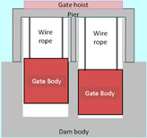
使用节约型双相钢来使水闸减重
型号 | 碳钢 (SM490) | 传统不锈钢(SUS 304) | ASDSS (NSSC2120)
总重 | 16.1 (t/闸门) | 14.7 (t/闸门) | 12.1 (t/闸门)
设计比较
（水坝泄水闸
7m x 7.8m = 54.6m²）
减重25%
来源：《电力土木工程》（2016.9）

Slide 43
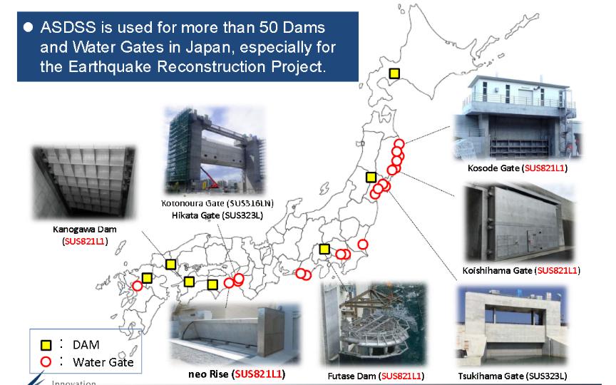
日本某些重大项目
NEW!
日本有50多个水坝和水闸使用了ASDSS钢，尤其是宅后重建的项目。
小袖水闸（SUS821L1）
江户水闸
日方水闸
鹿川大坝（SUS821L1）
小石滨水闸（SUS821L1）
水坝
水闸
Futase 水坝（SUS821L1）
月滨水闸（SUS323L）

Slide 44
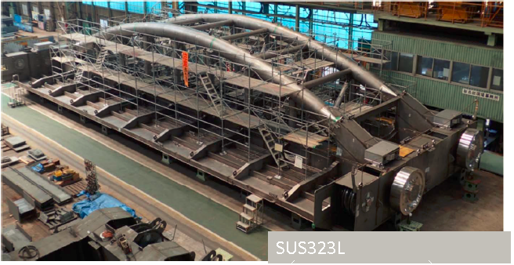
日本上平水闸
NEW!
正在修建中的水闸

Slide 45
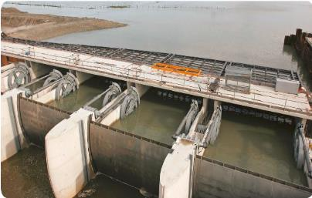
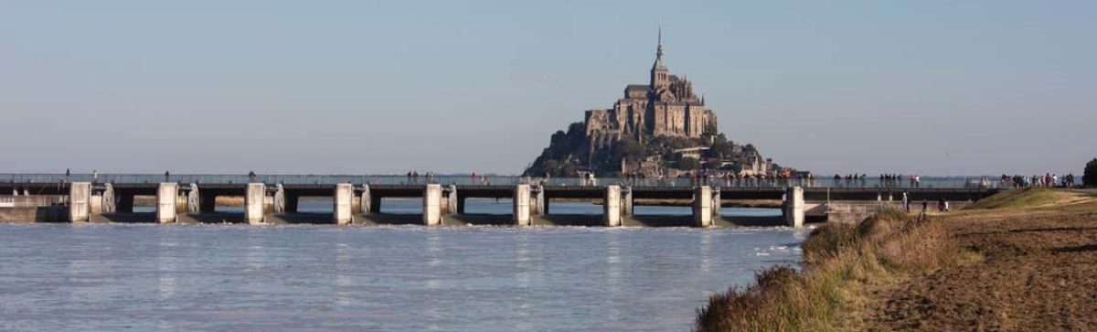
法国圣米歇尔山
NEW!

Slide 46
法国圣米歇尔山
NEW!
圣米歇尔山是法国最受欢迎的旅游景点之一。这座小岛坐落在海湾上，岛上有一个修道院，修道院的屋顶上站着一位天使。随着时间流逝，海湾地势逐渐升高，改变了原有景观。
修建闸门是为了在涨潮时蓄水，退潮时放水，因此海水会每天两次把沉积物带回海里。八套闸门金属覆层共使用了36吨S32205（EN1.4462）双相钢，因为它具有很好的耐腐蚀和耐摩性。
现在圣米歇尔山又能回归大海的拥抱了。

Slide 47
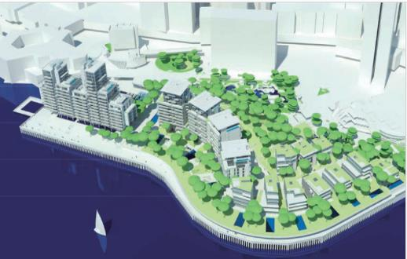
海上延伸的摩纳哥
NEW!
位于地中海之滨的摩纳哥公国将其微小（大概2平方公里）的国土面积向海面进行拓展，以建造了一个巨大的60万平方米的新城市开发项目，预计耗资20亿欧元。
该项目在技术上的挑战是巨大的：首先要修一个临时水坝来圈地；再建一个可以使用100年的混凝土墙，然后在填海造出的空间里进行规划填充，同时做好准备修建多层住宅建筑，减少对海洋生物的影响等等。
混凝土墙将使用约4000MT的双相钢S32304（EN1.4362）钢筋来加固，以抵御海水的侵蚀。

Slide 48
参考链接
NEW!
https://www.ipcc.ch/
www.unfccc.int/resource/docs/tp/tp0199.pdf
https://www.novethic.fr/actualite/environnement/biodiversite/isr-rse/le-changement-climatique-grignote-nos-cotes-et-menace-plus-d-un-million-de-francais-147571.html
https://www.cerema.fr/fr/actualites/adapter-documents-conception-entretien-exploitation
https://www.cerema.fr/fr/evenements/territoires-littoraux-transition-face-au-changement
https://www.unenvironment.org/explore-topics/oceans-seas/what-we-do/working-regional-seas/coastal-zone-management
克罗默海堤 http://www.stainlesssteelrebar.org/applications/coastal-protection-at-cromer-uk/
巴约讷防波堤 http://stainlesssteelrebar.org/applications/bayonne-breakwater/
https://www.constructioncayola.com/batiment/article/2008/11/20/23050/l-inox-pour-resister-atlantique
日本防海啸防洪闸（NSSC出品）

Slide 49
参考链接
NEW!
圣米歇尔山水闸 https://www.nickelinstitute.org/en/NickelMagazine/MagazineHome/AllArchives/2015/Volume30-3/InUseMontStMichel.aspx?selected=year https://europe.arcelormittal.com/europeprojectgallery/fol_montsaintmichel
Ta mo luo shttp://www.pratiwisteel.com/news/view/20110708090600/Outokumpu-Duplex-Stainless-Steel-For-Sluice-And-Flood-Gates-Structures-In-Finland.html https://www.pontek.fi/in-english
摩纳哥 https://www.cedinox.es/opencms901/export/sites/cedinox/.galleries/publicaciones-tecnicas/Extension-en-mer-de-Monaco.pdf
哥德堡Gårda Dämme防洪闸 https://www.outokumpu.com/en/choose-stainless/2016/floodgates-to-fight-rising-sea-levels
https://coastal-environments.weebly.com/landforms-and-processes.html

Slide 50
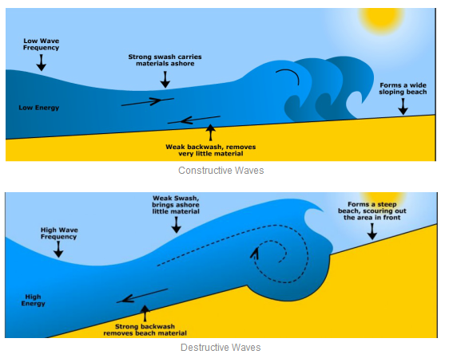
海浪对海岸线的构建与破坏¹
NEW!
冲刷力强，把海沙带上岸
低浪频
形成宽阔海滩
低能量
反冲力薄弱，
带走少量海沙
建设性海浪
冲刷力微弱，
只能把少量海沙带上岸
高浪频
形成陡峭海滩，
在前方区域搜索
高浪频
反冲力强，
带走大量海沙
破坏性海浪
https://coastal-environments.weebly.com/landforms-and-processes.html
Notes:
https://coastal-environments.weebly.com/landforms-and-processes.html

Slide 51
谢谢您！

